Slide 1
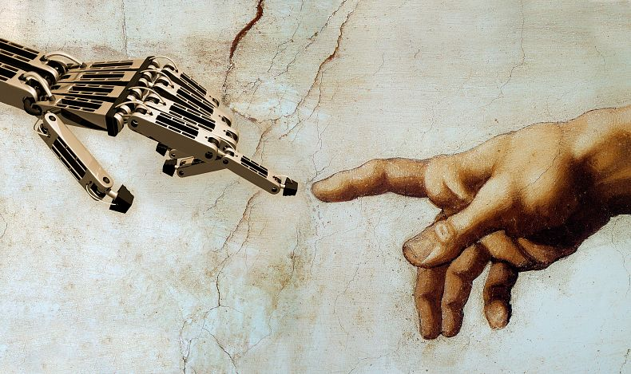
Menneske og teknologi
Hvad er et menneske – set i lyset af fremtidens teknologiske muligheder?

Slide 2
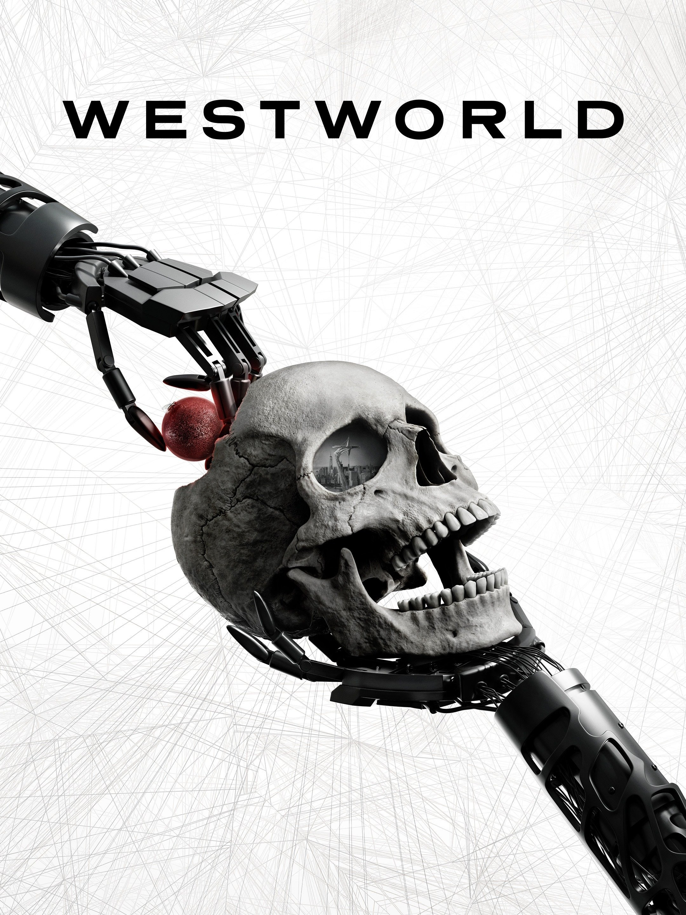
Posthumanisme
Genlæs teoriteksten om posthumanisme (som I læste i forbindelse med forløbet om natur og det antropocæne, s. 75-78).
Hvordan forholder posthumanisme sig til dette forløbs tema?
Der findes et væld af film og serier, der omhandler det posthumane og etiske spørgsmål, fx Blade Runner, Black Mirror og West World. Læs præsentationer af filmene å nettet og find stillbilleder fra dem og diskuter, hvordan de forholder sig til emnet.

Slide 3
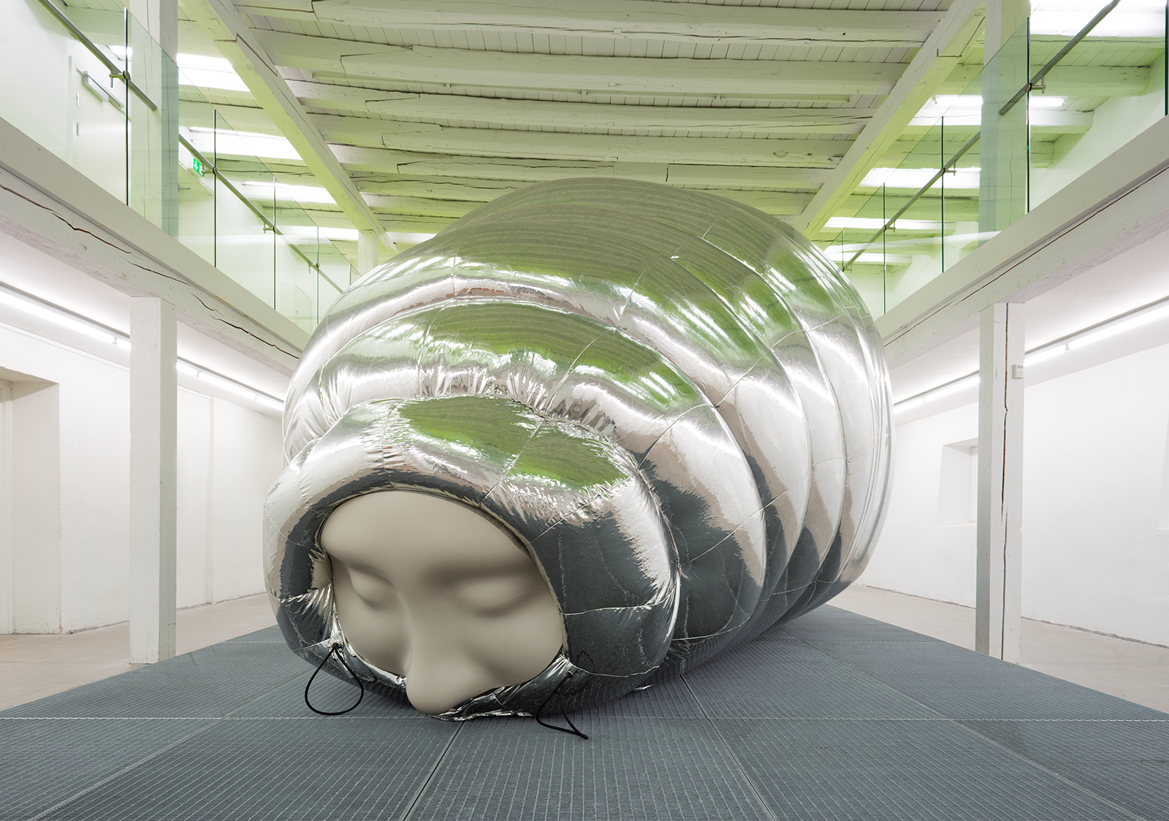
Opstart: Udstillingsbesøg på Viborg Kunsthal
Hvordan præsenterer Viborg Kunsthal udstillingen?
Præsenter jeres analyse. Brug billederne på de næste slides.
Stine Deja siger i filmen, I så, at hun med udstillingen håber, hun kan starte en samtale. Hvilke spørgsmål, mener I, udstillingen lægger op til?

Slide 4
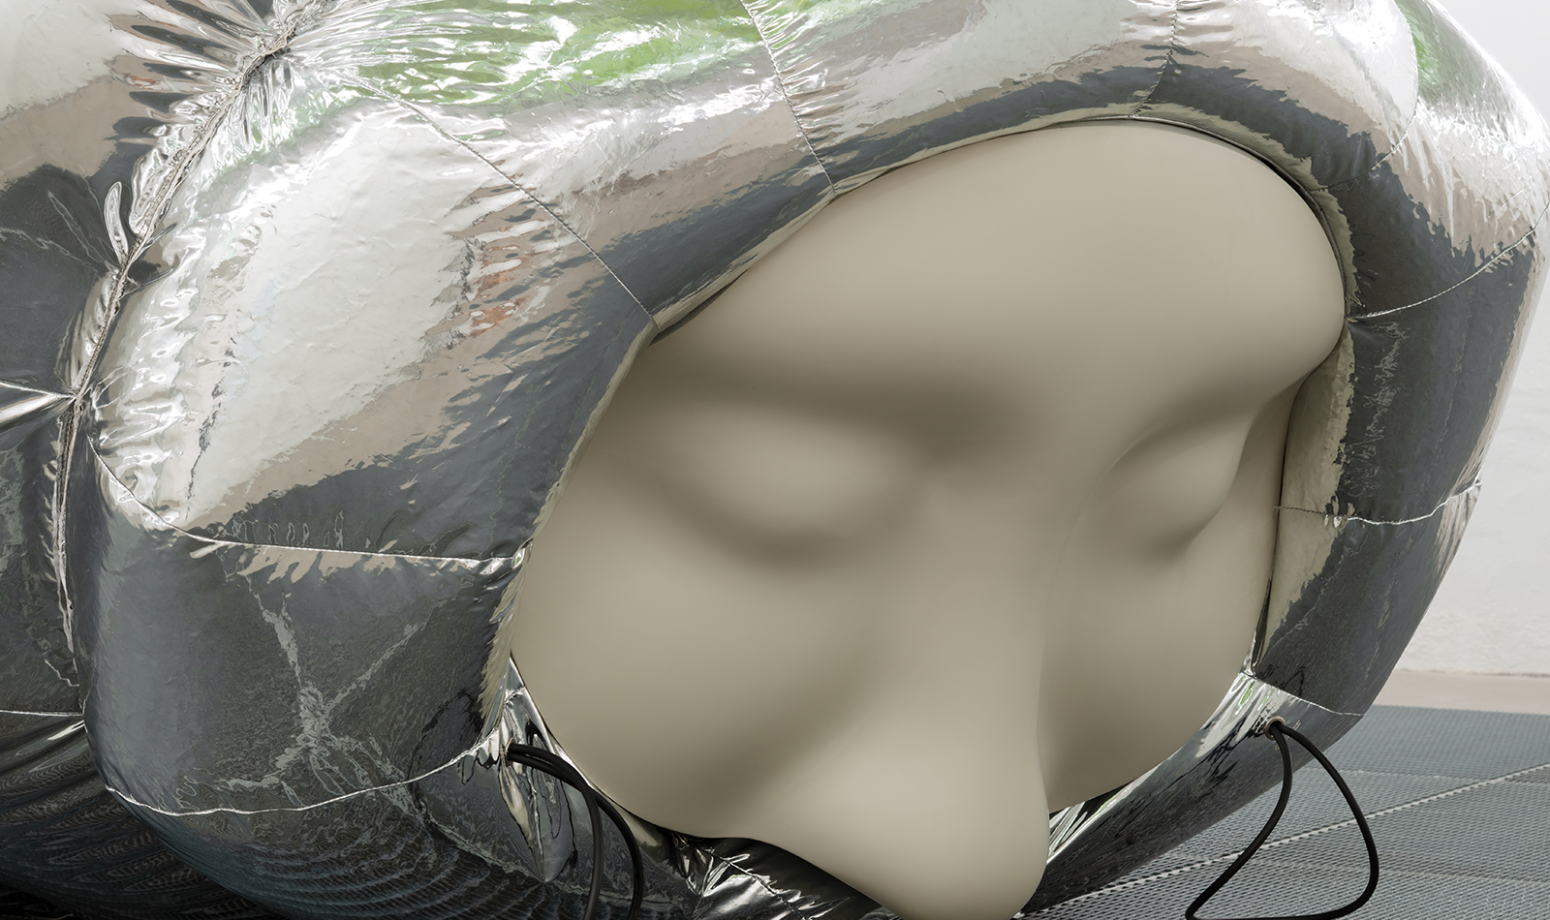

Slide 5
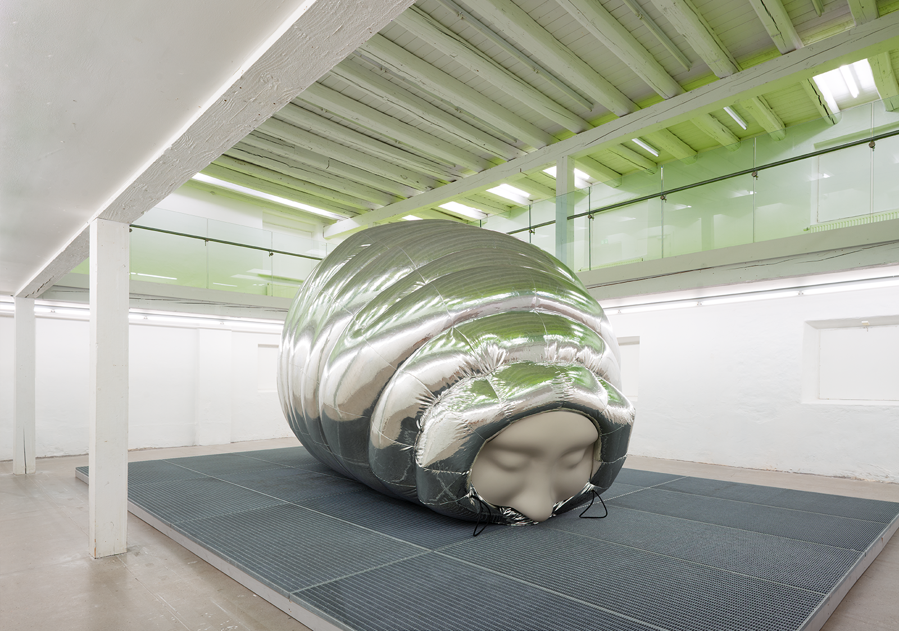

Slide 6
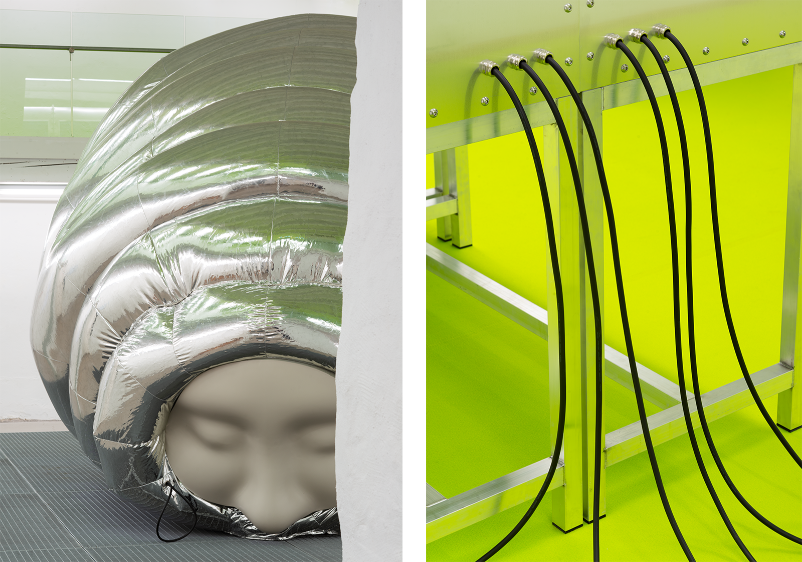

Slide 7
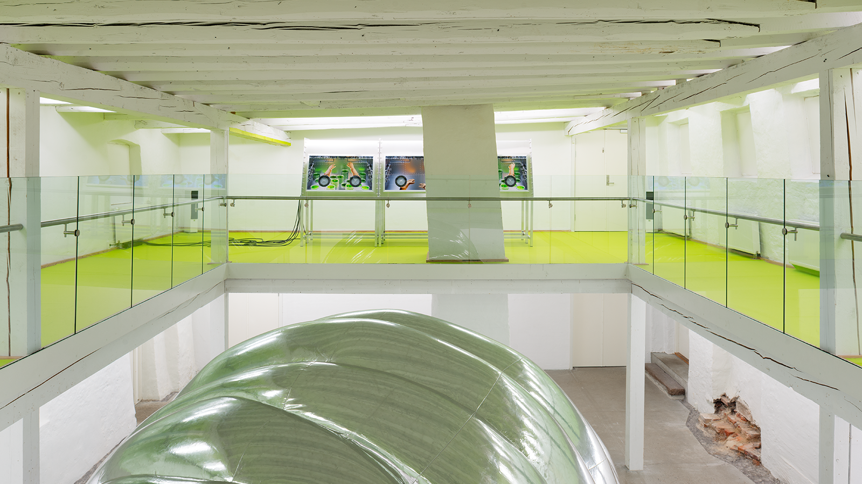

Slide 8
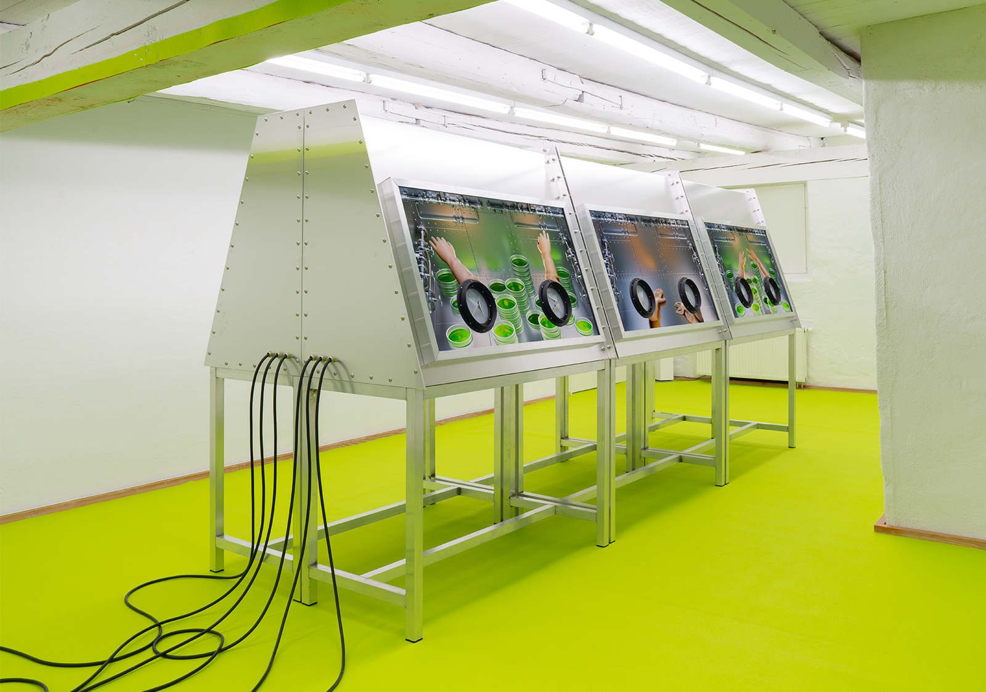

Slide 9
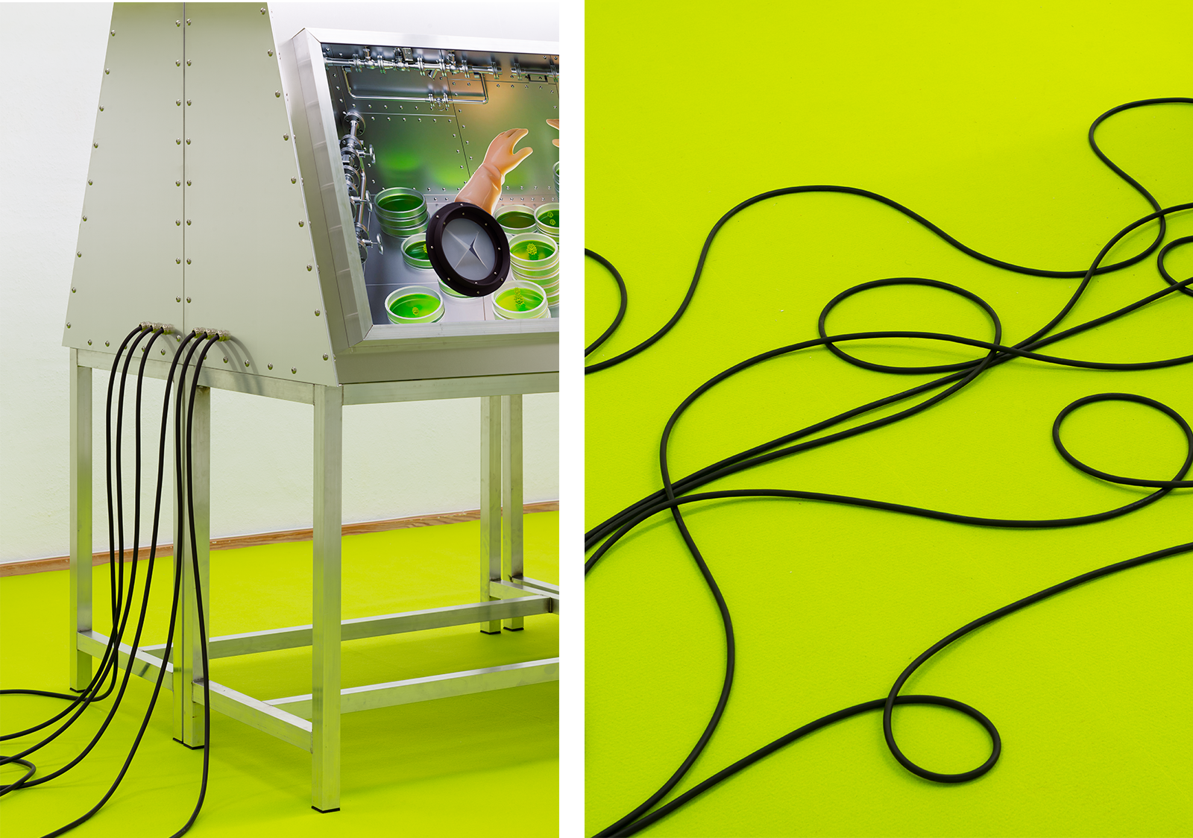

Slide 10
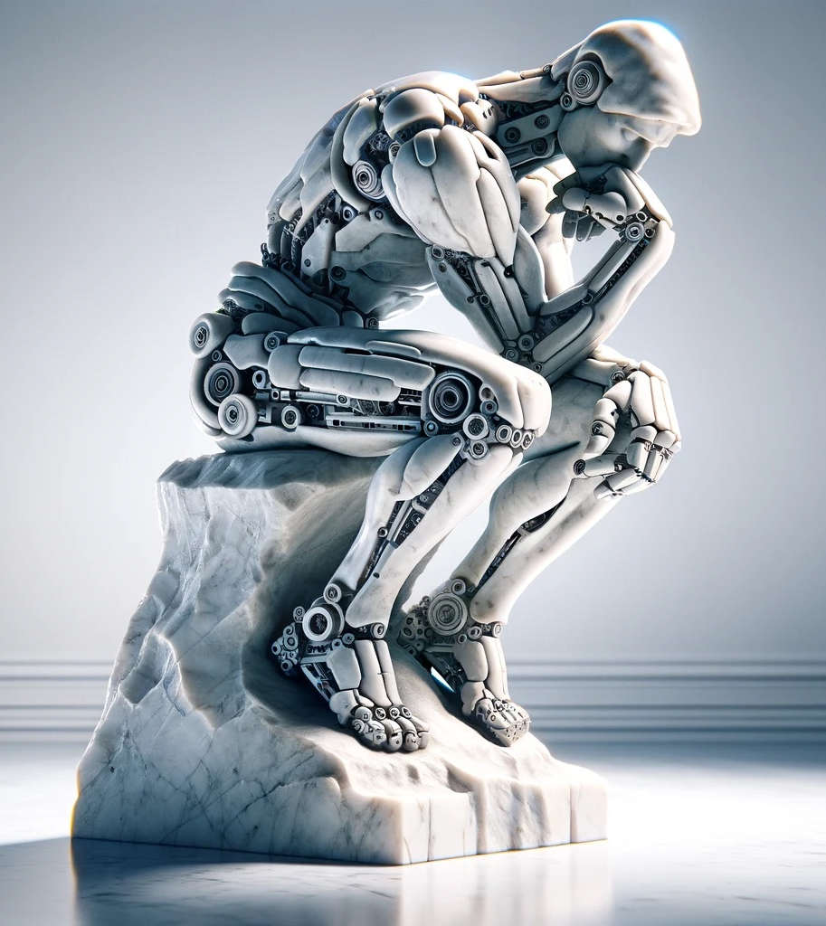
Hvad er transhumanisme?
En ideologi og bevægelse, der ser teknologien som et middel til at overskride menneskets biologiske begrænsninger og har til formål at forbedre menneskets livskvalitet, forlænge levetiden og i nogle visioner helt eliminere aldring og død.
Transhumanismen er en filosofi, der mener, at hvis vi er i stand til at forbedre mennesket, så indebærer det, at vi også bør gøre det.
Læs introduktionen til transhumanisme på det vedhæftede dokument på lectio – og besvar de tilhørende spørgsmål.

Slide 11
Analyseopgave
Patricia Piccinini
‘Læs afsnittet ”Et sanseligt kropskabinet” i kataloget til udstillingen med værker.
Kig I billederne i kataloget igennem, og skriv ord ned, der beskriver og karakteriserer værkerne. Brug begreber og ord fra katalogteksten og diskutér, hvad de betyder, og hvordan det konkret kommer til udtryk i skulpturerne.
Vælg en skulptur i kataloget og lav en analyse og fortolkning af den. Diskutér, hvordan I synes, skulpturen forholder sig til begreberne menneske og teknologi. Overvej, hvilken betydning materialerne og fremstillingsformen har for skulpturen.

